Slide 1
Hip hop kultura
Notes:
Vse slike so iz tekmovanja IBE.

Slide 2
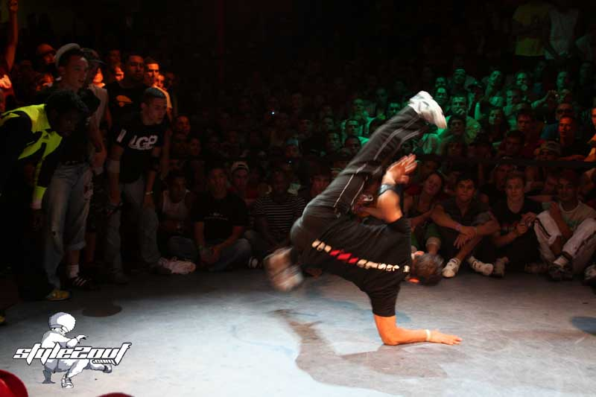
Hiphop kutura
Sestavljena je iz 4. Elementov
Break dance
Grafitanje
Didžejanje
Rapanje
Notes:
Airtrack

Slide 3
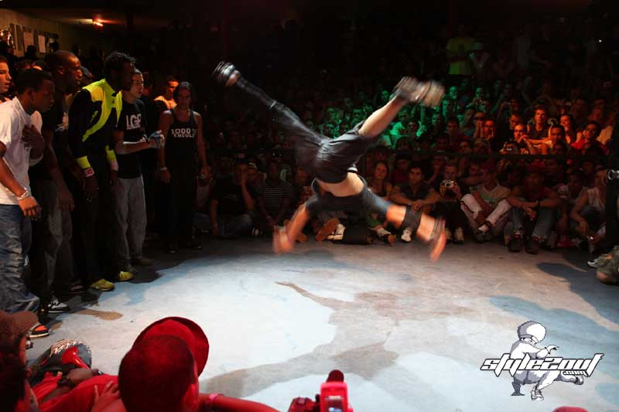
Zgodovina
Začel v Ameriki mesto Bronx
Korenine izhajajo iz dveh virov:
Disko dobe Michaela Jacksona
Drugi vpliv iz kong fu filmov.
Verjetno bi utonil v pozabo če ne bi dodali portoričani akrobacijskih gibov in tekmovalne ostrine
Notes:
Cannonball

Slide 4
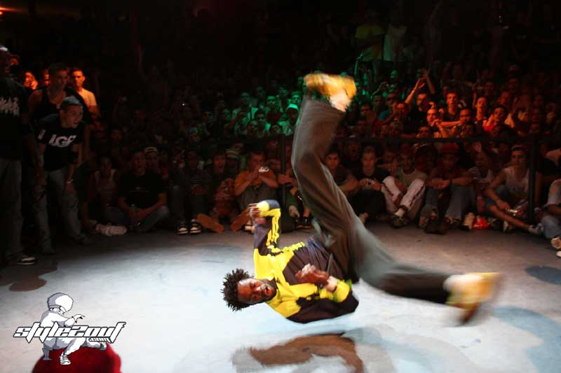
Prvi breakerji
Člani tolp, ki so namesto z orožjem “betlali” na linoleju
Plesali so na uličnih vogalih in igriščih
Napravili so krog kjer so betlali člani dveh skupin zmagal je tisti ,ki se je zmogel dalj časa vrteti po glavi ali ,ki je pač znal gibe, ki jih nasprotniki niso zmogli
Notes:
Helikopter

Slide 5
Dandanašnja tekmovanja
Dandanes brejkerji vmešavajo vse več novih gibov iz gimnastike kot je npr. salta
Najbolj priznana tekmovanja so:
IBE=International breaking event, kjer sodelujejo najboljši breakerji iz celega sveta, ki se spopadejo enkrat letno, vse se dogaja ponavadi v Nemčiji v mestu Rotterdam in stvar posnamejo na DVD
Notes:
1990

Slide 6
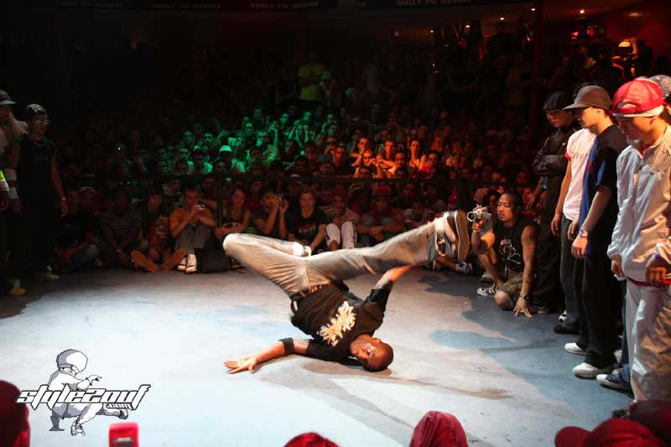
Dandanašnja tekmovanja
In pa seveda Battle of the year, ki obstaja že od leta 1990, ki ga tudi posnamejo. Pri njem sodelujejo samo skupine, najboljše prihajajo iz Koreje, Japonske, ZDA in Nemčije. Izgleda približno tako, da imajo celo dvorano in tam betlajo, v ozadju pa igra glasba DJ-jev in MC-jev.
Notes:
Freeze

Slide 7
Breakerski gibi
Footwork
Airtrack
Aproking
Freeze
1990
Turtle
Backspin
Glava head
Notes:
Pokončni freeze

Slide 8
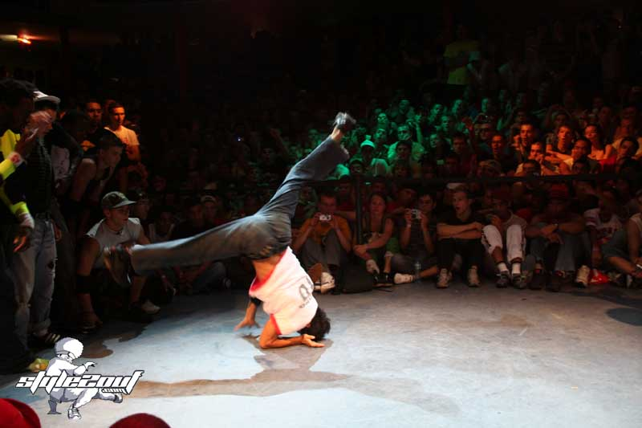
Breakerski gibi
Helikopter “chopper”
Bhuuda
Handspin
Elbowspin
Jackhammer
Knee spin
Flare
In še mnogo drugih
Notes:
Headspin

Slide 9
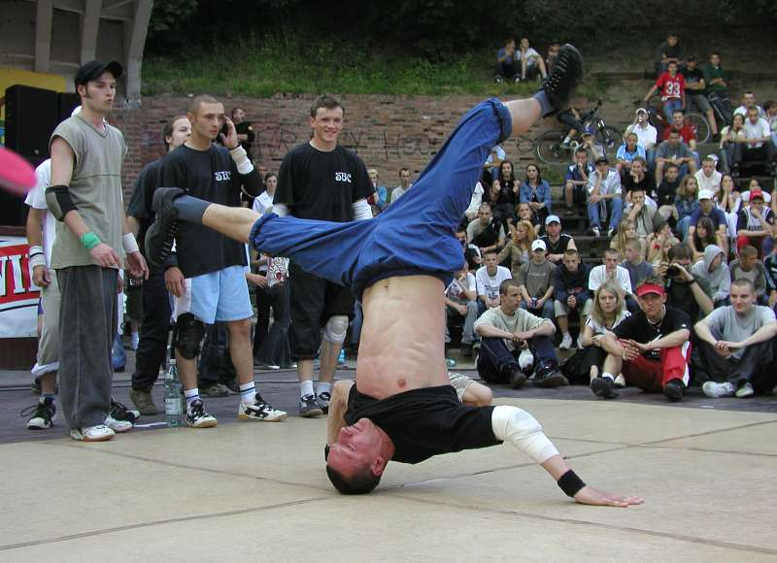
Glasba
Najbolj znani glasbeni izvajalci iz tiste dobe so:
Afrika Baambata
Run Dmc
Shugarhill gang
James Brown
Grandmaster flash
West street mob
Notes:
Škorpijon

Slide 10
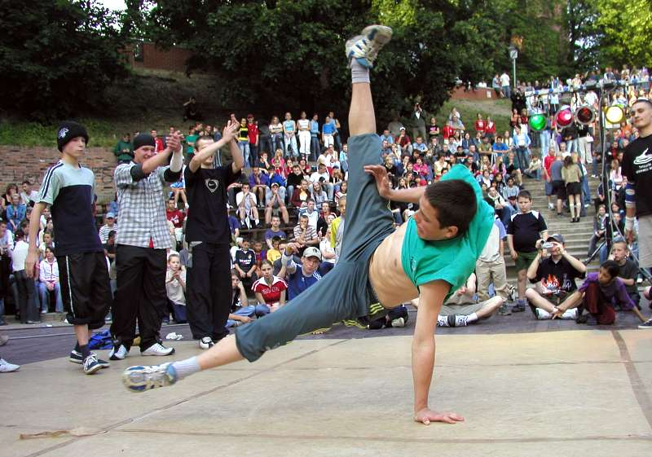
Oprema
Obvezna oprema je v break danceo zmeraj bila firma adidas:
trenerka
čevlji
kapa
celo očala
Celo v eni izmed pesmi jih je opeval Run dmc
Notes:
Flare

Slide 11
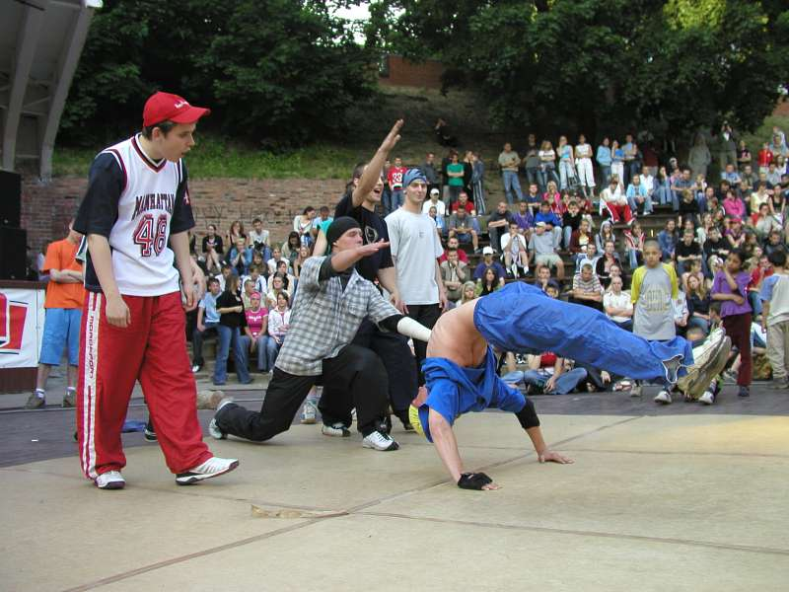
VIDEO & GLASBA
Break dance video:
To sta primera tekmovanja iz Battle of the year 2000, skupinski in samostojni
Primer glasbe
Notes:
Škorpijon 2

Slide 12
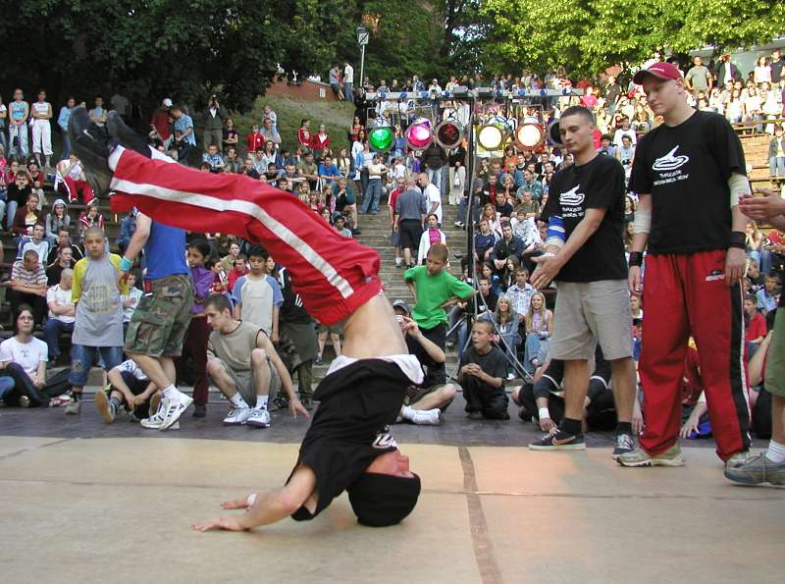
Viri
www.style2ouf.com
Revija Mladina letnik 2001 mesec izdaje 11
Revija Mladina letnik 2004 mesec izdaje 1
http://www.rusu.co.uk/clubs_RenderPage.asp?clubid=6591&pageid=16888
www.breakdance.com
www.mok.olsztyn.pl
http://rap.about.com/library/blbreakdancecoverpage.htm
Notes:
Škorpijon 3

